Slide 1





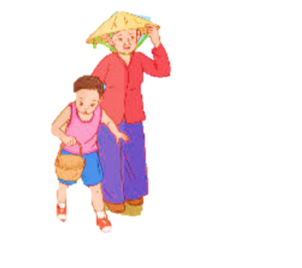

Slide 2


Slide 3


Slide 4


Slide 5
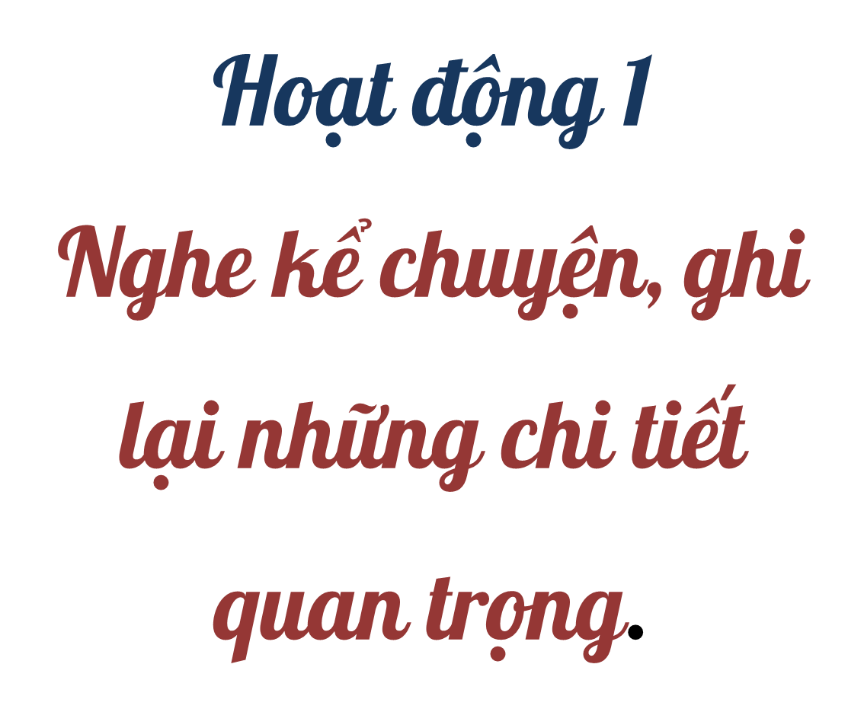

Slide 6
VỀ QUÊ NGOẠI
Hè này, Bình được mẹ dẫn về quê ngoại. Lúc xe mới chạy, hai bên đường chỉ toàn nhà và xe cộ. Nhưng một lúc sau, trong mắt Bình hiện lên bao khung cảnh thiên nhiên: nào cây, nào đồng ruộng, nào bầu trời bát ngát và cả những cánh chim bay...
Khi nắng bắt đầu tắt thì mẹ và Bình xuống xe về nhà ngoại. Vừa vào tới cổng, Bình nhận ngay ra ngoại. Ngoại có nụ cười thật tươi và ấm áp, nụ cười làm cho Bình thấy quen thuộc quá chừng... Tối hôm đó, Bình ngủ cùng mẹ và ngoại, còn được nghe ngoại hát ru nữa.
Sáng sớm, ngoại dắt Bình và chị Gô (con của cậu mợ Bình) ra biển đi dạo. Ngoại mang một cái giỏ bé xíu để Bình nhặt vỏ ốc. Chỉ một loáng, Bình đã có bộ C sưu tập vỏ ốc xinh xắn, nhiều màu.
Cậu mợ Bình làm nghề đánh cá. Bình cùng ngoại, mẹ và chị Gô ra bến đón cậu mợ. Thuyền vừa cập bến, Bình thấy bao nhiêu cá được chuyển lên bờ. Cậu dẫn Bình lên thuyến đi khắp các khoang. Cả nhà được cậu mợ đãi một bữa “tiệc cả" thật ngon.
Ở nhà ngoại một tuần thì mẹ và Bình phải về. Chia tay ngoại, cậu mợ và chị Gô, Bình buồn lắm. Ngoại không nói gì, chỉ ôm Bình và thơm lên má thật mạnh. Bình thì thấm vào tai ngoại: “Bà ơi bà, cháu yêu bà lắm!” và thơm lại vào má ngoại một cái thật kêu.
(Theo Kể chuyện trước giờ ngủ)

Slide 7
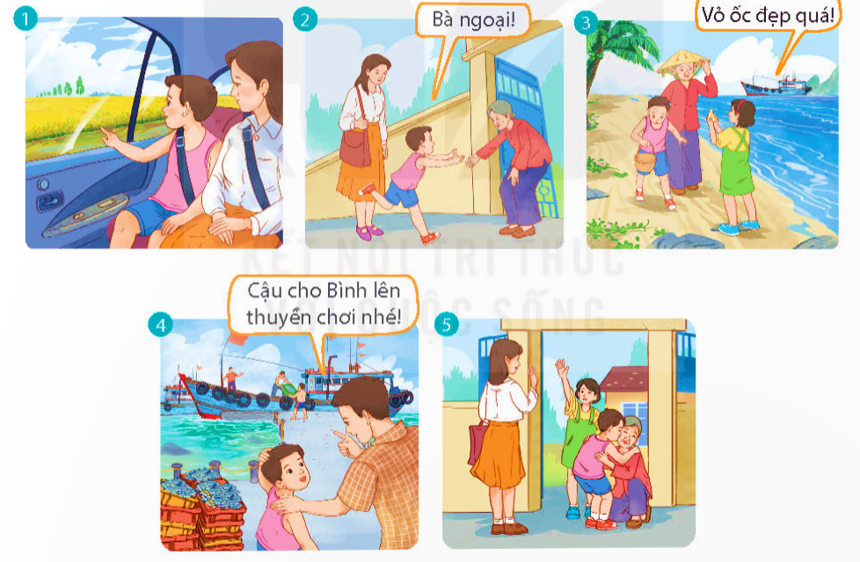

Slide 8
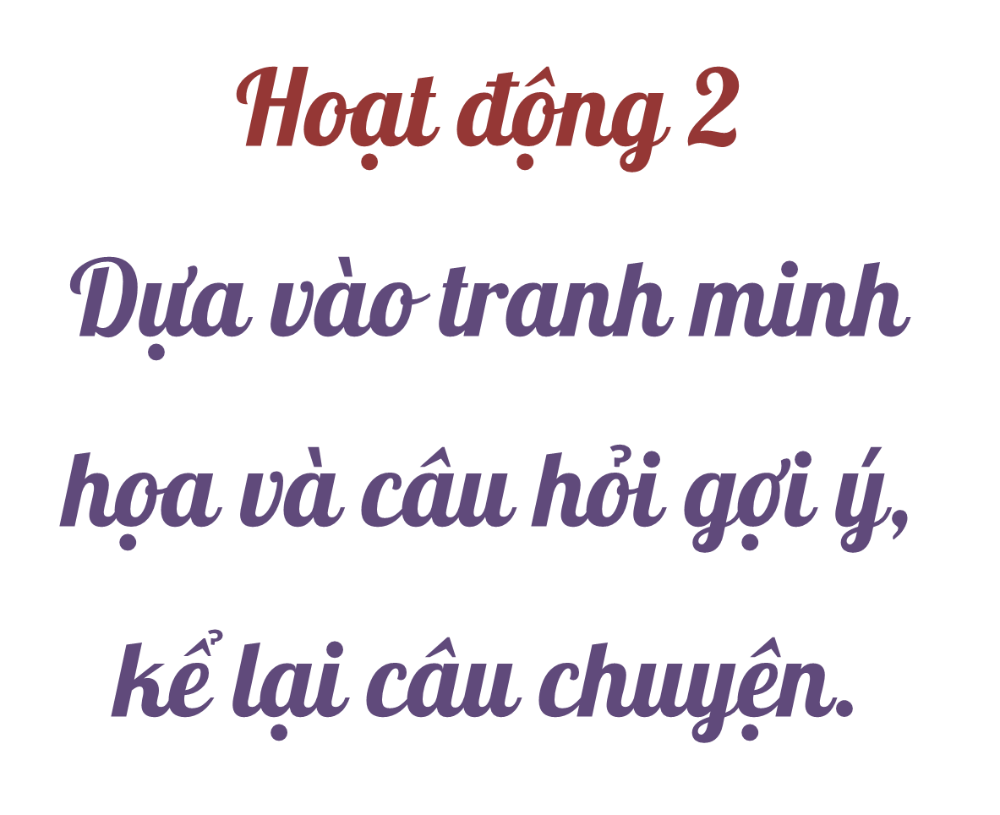

Slide 9
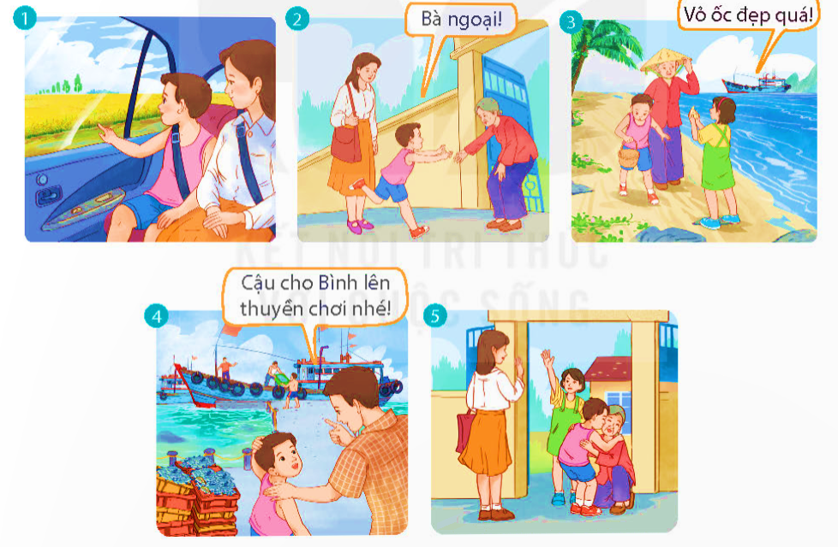
Tranh 1: Vào kì nghỉ hè, Bình được mẹ cho về quê chơi.

Slide 10
Tranh 2: Khi về quê, Bình nhào vào lòng bà nội.

Slide 11
Tranh 3: Bình được bà dẫn ra biển bắt cá cùng chị.

Slide 12
Tranh 4:
Cậu cho Bình lên thuyền chơi.

Slide 13
Tranh 5. Kì nghỉ hè đã hết thúc, Bình tạm biệt bà và chị để cùng mẹ về thành phố.

Slide 14
Thi kể lại
câu chuyện

Slide 15
Dựa vào nội dung tranh đặt tên cho từng tranh minh họa.
Đường về quê
Niềm vui gặp lại bà
Chiều trên bờ biển
Chuyến du ngoại trên thuyền
Bình tạm biệt bà,
trở về thành phố.

Slide 16

1. Kể tóm tắt câu chuyện
“Về quê ngoại” cho người thân nghe.
1

Slide 17
2. Tìm đọc một bài thơ hoặc
bài ca dao về quê hương, đất nước.
VIỆT NAM QUÊ HƯƠNG TA
Việt Nam đất nước ta ơi
Mênh mông biển lúa đâu trời đẹp hơn
Cánh cò bay lả rập rờn
Mây mờ che đỉnh Trường Sơn sớm chiều
Quê hương biết mấy thân yêu
Bao nhiêu đời đã chịu nhiều thương đau
Mặt người vất vả in sâu
Gái trai cũng một áo nâu nhuộm bùn
(Nguyễn Đình Thi)

Slide 18
QUÊ HƯƠNG
Quê hương là gì hả mẹ
Mà cô giáo dạy hãy yêu?
Quê hương là gì hả mẹ
Ai đi xa cũng nhớ nhiều?
Quê hương là chùm khế ngọt
Cho con trèo hái mỗi ngày
Quê hương là đường đi học
Con về rợp bướm vàng bay.
Quê hương là con diều biếc
Tuổi thơ con thả trên đồng
Quê hương là con đò nhỏ
Êm đềm khua nước ven sông.
Quê hương là cầu tre nhỏ
Mẹ về nón lá nghiêng che
Là hương hoa đồng cỏ nội
Bay trong giấc ngủ đêm hè.

Slide 19
QUÊ HƯƠNG
Quê hương là đêm trăng tỏ
Hoa cau rụng trắng ngoài thềm
Tiếng ếch râm ran bờ ruộng
Con nằm nghe giữa mưa đêm.
Quê hương là bàn tay mẹ
Dịu dàng hái lá mồng tơi
Bát canh ngọt ngào tỏa khói
Sau chiều tan học mưa rơi.
Quê hương là vàng hoa bí
Là hồng tím giậu mồng tơi
Là đỏ đôi bờ dâm bụt
Màu hoa sen trắng tinh khôi.
Quê hương mỗi người đều có
Vừa khi mở mắt chào đời
Quê hương là dòng sữa mẹ
Thơm thơm giọt xuống bên nôi
Quê hương mỗi người chỉ một
Như là chỉ một mẹ thôi
Quê hương nếu ai không nhớ
Sẽ không lớn nổi thành người.
(Đỗ Trung Quân)

Slide 20



